Slide 1

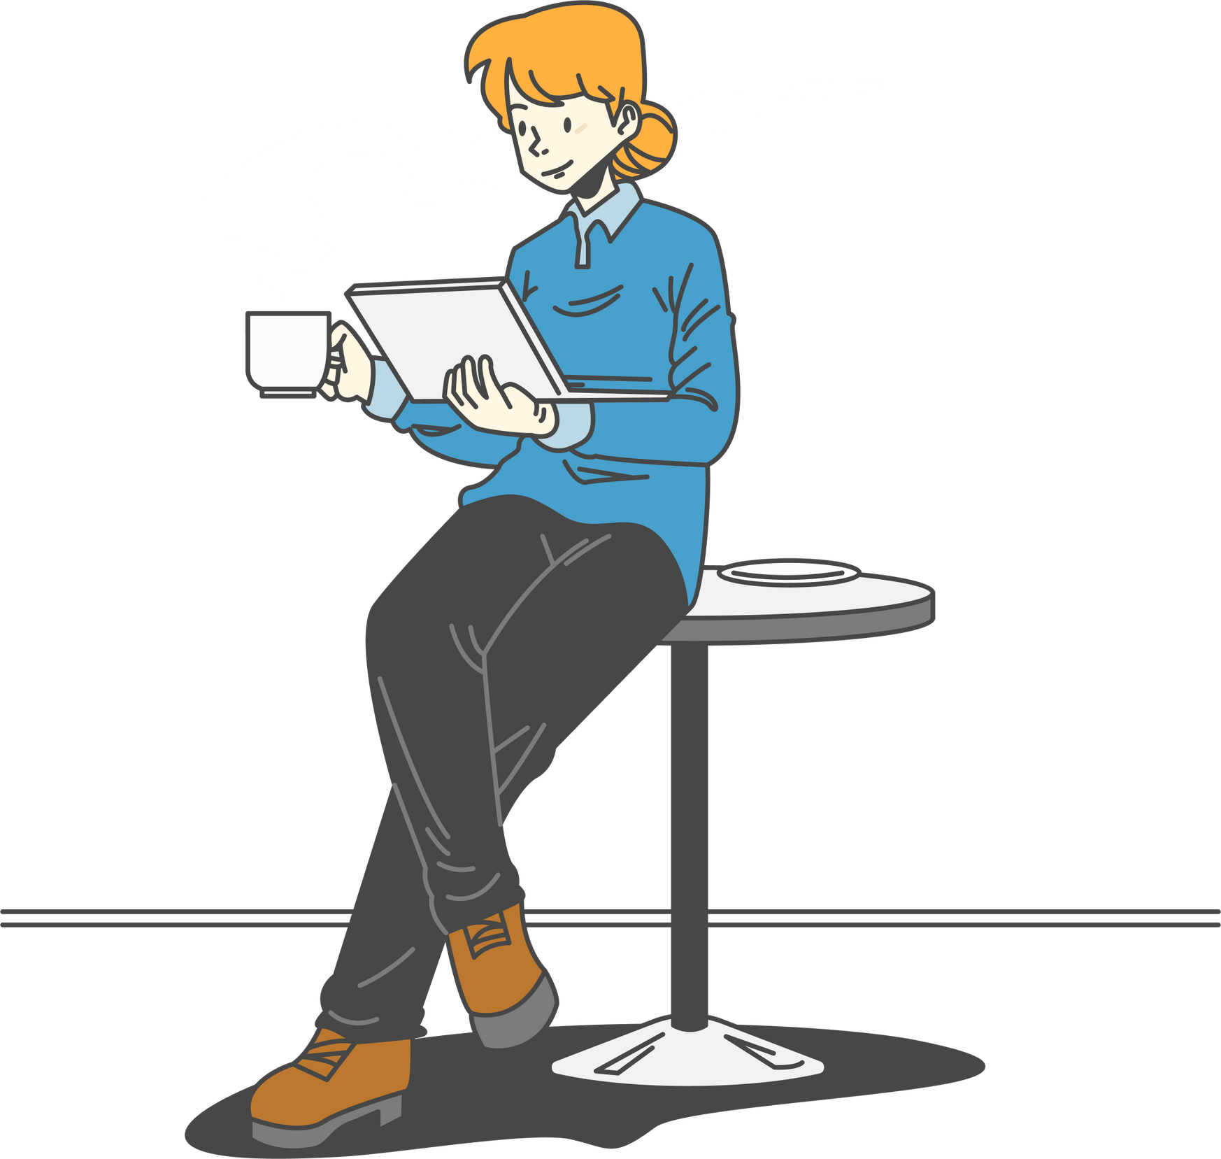

MEDIAPIPE UNTUK VIRTUAL PIANO INTERAKTIF
BERBASIS DETEKSI GERAKAN TANGAN
Prepared by group 3
2A - D3 Teknik Informatika

Slide 2


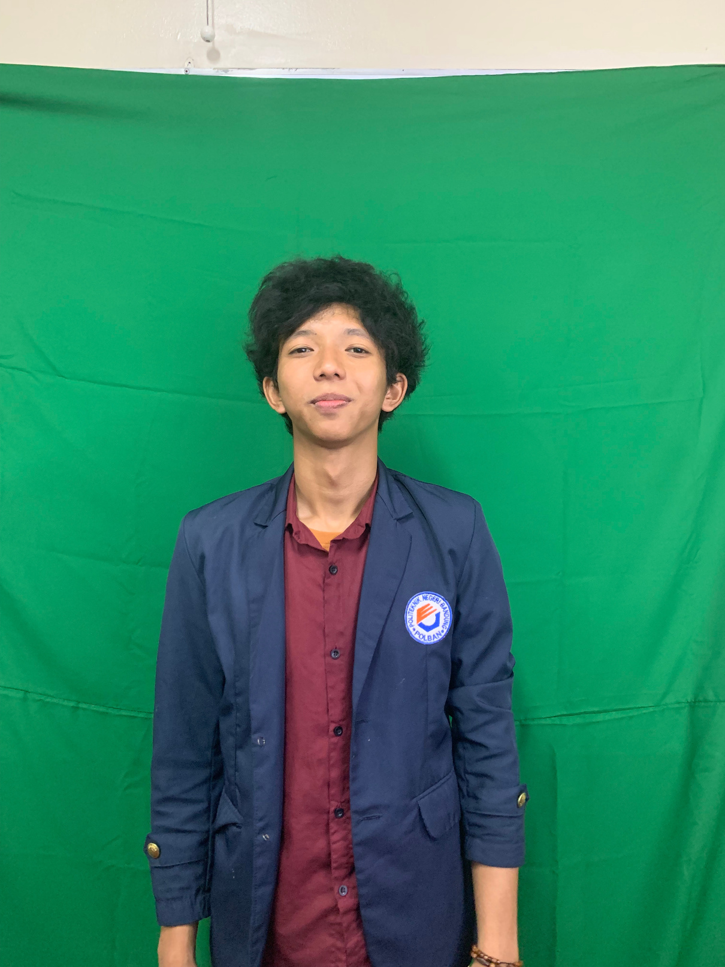
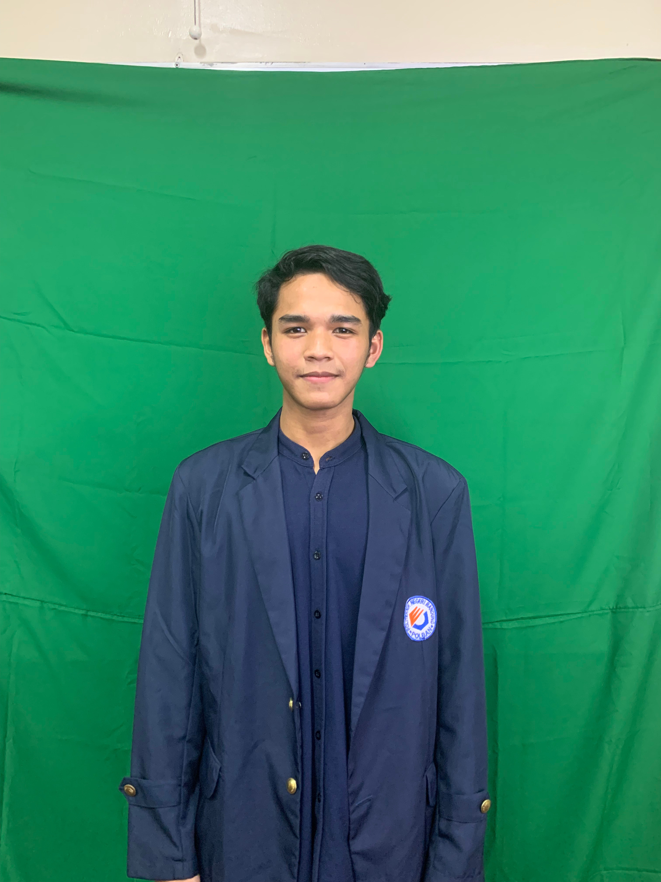

ANGGOTA KELOMPOK
Annisa Suci S.
231511005
M. Ridho Firdaus
231511022
Naufal Asidiq
231511023

Slide 3



Agenda
Penjelasan Pembuatan Piano(Jinton)
Media Pipe Untuk Menekan Tuts
Streamlit aplikasi

Slide 4

Penjelasan Pembuatan Piano(Jinton)
1. Struktur Utama
Beberapa file penting dalam proyek -Piano-main:
main.py → program utama untuk menjalankan piano virtual.
hand_detection.py → modul deteksi tangan menggunakan MediaPipe.
piano_config.py → konfigurasi tuts piano (posisi, ukuran, label).
piano_sound.py → untuk memutar suara piano.
keyboard.py → logika keyboard virtual.
streamlit_main.py → antarmuka Streamlit sebagai alternatif UI.

Slide 5
Penjelasan Pembuatan Piano(Jinton)
2. Alur Kerja Aplikasi Piano
a. Deteksi Tangan (hand_detection.py)
Menggunakan MediaPipe untuk mendeteksi tangan dan landmark (titik-titik penting seperti ujung jari).
Sistem ini memantau pergerakan jari pengguna di depan kamera.
b. Visualisasi Tuts Piano (piano_config.py + keyboard.py)
Membuat layout tuts piano pada layar (misalnya C, D, E, F, G).
Setiap tuts direpresentasikan sebagai area rectangle yang bisa "ditekan" dengan jari.
c. Interaksi (main.py)
Program utama membuka kamera dan menampilkan tampilan real-time.
Jika jari terdeteksi menyentuh area tuts, maka:
Tuts berubah warna.
Nama not ditampilkan (misalnya "C", "E", "G").
Suara not diputar lewat piano_sound.py.
d. Output Suara
Modul piano_sound.py memainkan file suara .wav dari folder notes/ saat tuts ditekan.

Slide 6



Alur Kerja Program Piano
MediaPipe Untuk Menekan Tuts

Slide 7
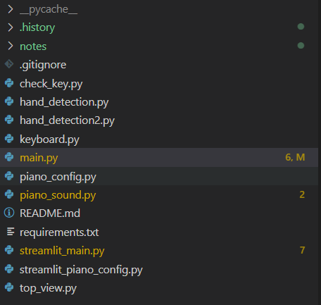

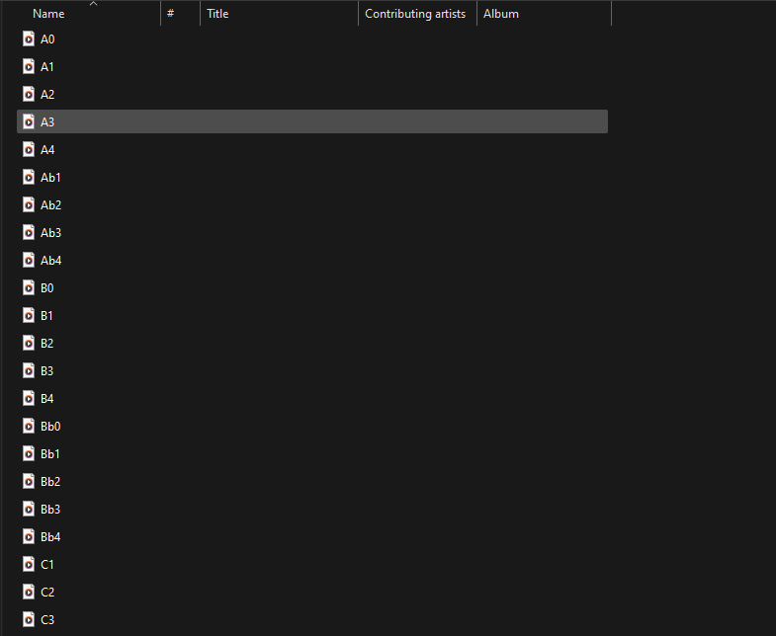
Untuk Melakukan Pendeteksian Posisi Jari Dalam Koordinat x,y,z, dimana yang di track adalah posisi ujung jari dengan media pipe
Untuk membuat piano pada camera, dan menentukan koordinat x,y,z per tuts
1
Untuk Mencocokan antara posisi tuts piano dengan posisi ujung jari yang sudah di track dengan media pipe, ketika posisi sesuai maka nilainya akan disambungkan ke piano_sound.py
Untuk membunyikan suara(dengan cara memainkan file suara yang ada di folder notes sesuai dengan hasil dari main
2
folder notes

Slide 8
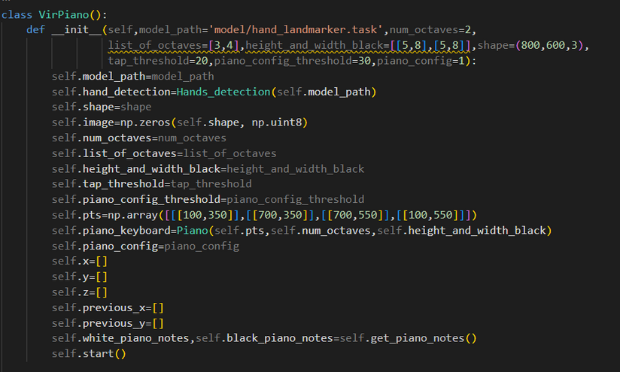
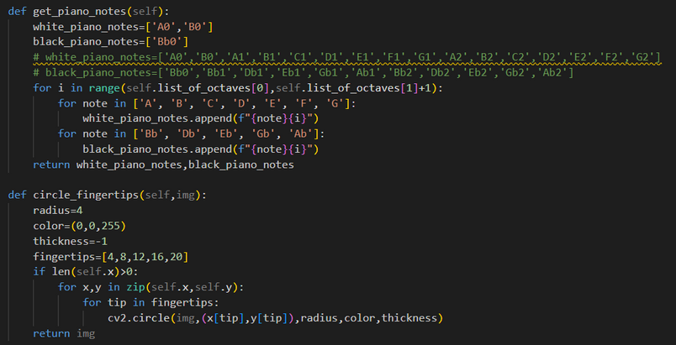
Pada File Main Terdapat
Class VirPiano dan juga konfigurasi inisialisasi(banyak octave dan range octave bisa ditentukan disini)
Dan yang utamanya adalah def start() dimana menjalankan semau fungsi agar camera dapat dibuka, piano diposisikan pada camera, terdapat lingakaran/titik di ujung jari, dan tuts/file notes dimainkan saat posisi ujung jari sesuai dengan suatu tuts/notes
def get_piano_notes(): untuk mereturn notes yang posisinya sesuai dengan ujung jari(hasil tracking mediapipe)
def circle_fingertips(): membuat titik di bagian ujung jari(tracking mediapipe)

Slide 9
Pada intinya program ini tidak membutuhkan training model karena utamanya memanfaatkan media pipe untuk tracking posisi ujung jari untuk selanjutnya posisi x,y, dan z disesuaikan dengan posisi tuts dari piano yang sudah muncul di layar

Slide 10




Streamlit Aplikasi

Slide 11
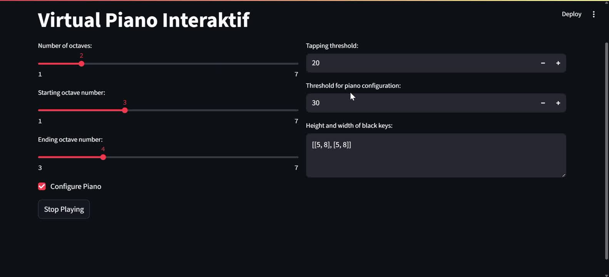

Slide 12

TERIMA KASIH

